Slide 1
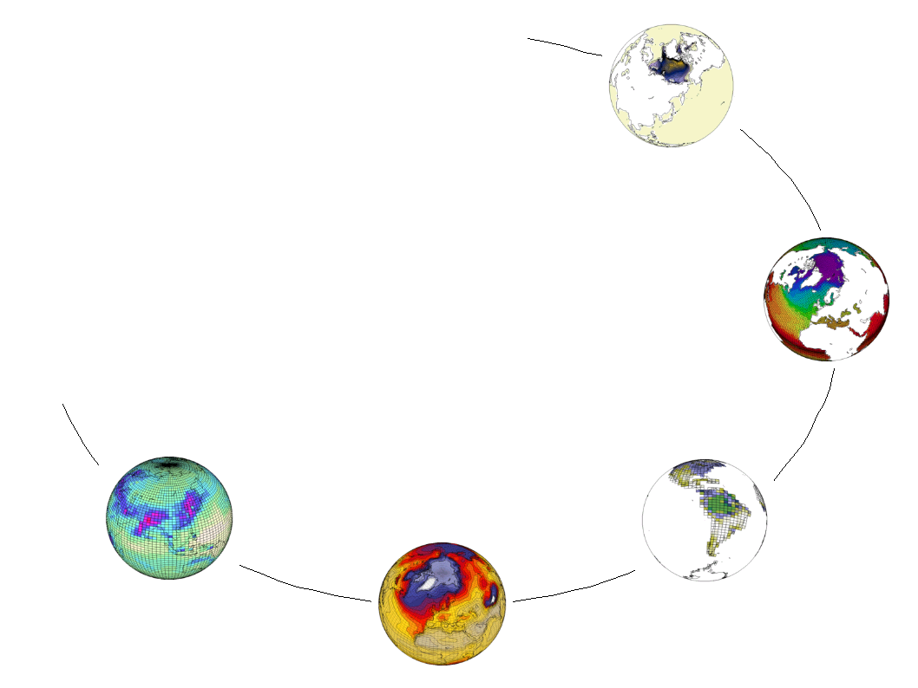
PRODIGUER un nœud de distribution des données CMIP5 GIEC/IPCC
Sébastien Denvil
Pôle de Modélisation, IPSL

Slide 2
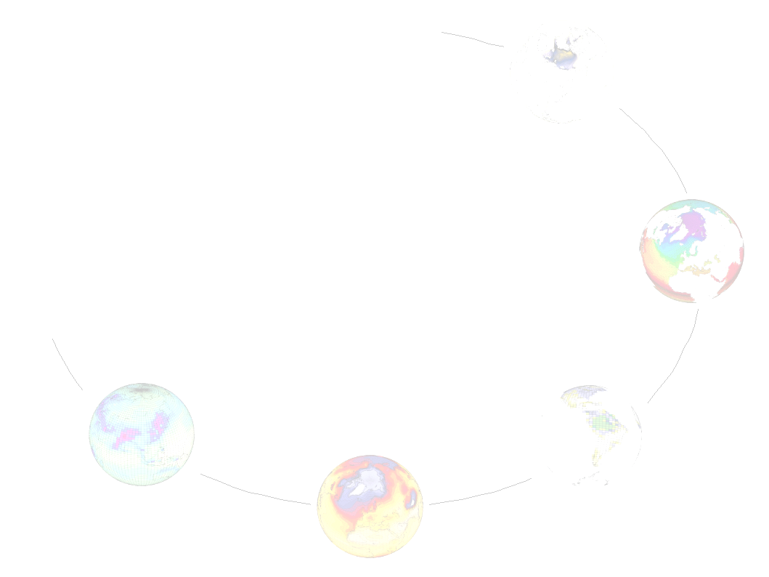
En route pour CMIP5?
Coupled Model Intercomparison Project (5)‏
Coordination de l’aspect données :
PCMDI: Communauté CMIP5
BADC et WDCC: Communauté Climat Européenne et IPCC working group 2 et 3 (“mandat” IPCC-DATA.ORG)‏
3 Décembre 2008: MoU Tripartite (PCMDI, BADC, WDCC)
> 20 groupes de modélisation du climat
> 50 expériences numériques
> 86 simulations pour satisfaire aux expériences
> 6500 ans de simulation
> 750 TB d’archive “CORE” envisagée (peut être 1PB)
Qui sait au juste combien de TB de simulations au total?

Slide 3
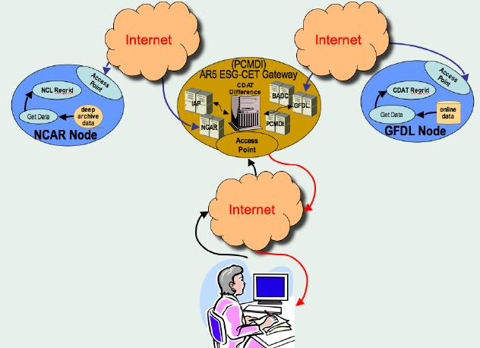
Earth System Grid - Center for Enabling Technologies
Fournira une architecture capable de rendre visible des données hébergées sur des “data nodes” via des “gateways”
Support à CMIP5 à travers des “modelling-nodes” et des “core-nodes”, le premier type hébergeant les données des groupes, et le second hébergeant le “core” data défini par CMIP5.
Plusieurs “core-nodes” sont prévus, deux en Europe (BADC, WDCC), plusieurs aux Etats Unis et un au Japon.
Le « core-data » défini par CMIP5 est un compromis entre les plus utiles pour l’inter comparaison et ce qui est faisable
Rappel: 2 usages différents de CMIP5 “CORE”
1) CORE experiments et
2) CORE data (de toutes les expériences: CORE, Tier1 and Tier2).

Slide 4
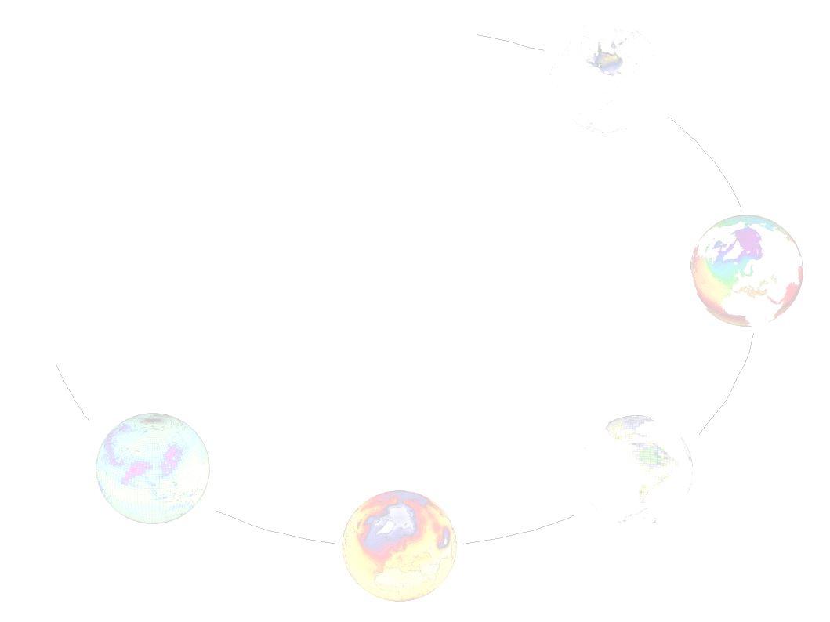
Calendrier ESG/CMIP5
2008: Design and implement core functionality:
  Browse and search
  Registration, Single sign-on / security
  Publication,Distributed metadata
  Server-side processing
Early 2009: Testbed
  By early 2009 it is expected to include seven centres in the US, Europe and Japan:
  Program for Climate Model Diagnosis and Intercomparison - PCMDI (U.S.),
  National Centre for Atmospheric Research - NCAR (U.S.),
  Geophysical Fluid Dynamics Laboratory - GFDL (U.S.),
  Oak Ridge National Laboratory - ORNL (U.S.),
  British Atmosphere Data Centre - BADC (U.K.),
  Max Planck Institute for Meteorology - MPI (Germany),
  The University of Tokyo Centre for Climate System Research (Japan).
2009: Deal with system integration issues and develop production system.
  Summer 2009, hardware/software requirements will be provided to those that want to be Nodes.
2010: Modeling centres publish data
2011-2012: Research and journal articles submissions
2013: IPCC Assessment Report #5

Slide 5
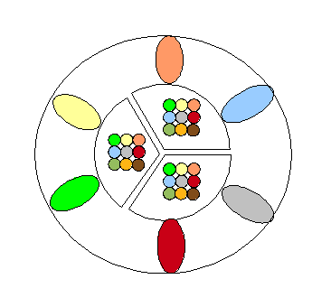
La Fédération Earth System Grid conduite par le PCMDI
Données disponible auprès des groupes de modélisation (via ESG), et dans de multiples “CORE centres”.
Si chaque couleur représente les sorties d’un groupe de modélisation, alors on peut voir que la structure est en hub, avec réplication au sein des noeuds centraux, et connections à des noeuds périphériques.
Données disponible seulement auprès des groupes
CORE
(au moins)‏
TROIS
COPIES
Tout les centres qui fourniront des “core-data” ne rendront pas disponible le reste au sein de la fédération de sites.
Plusieurs copies du “CORE data”; ESG et d’autres interfaces!

Slide 6
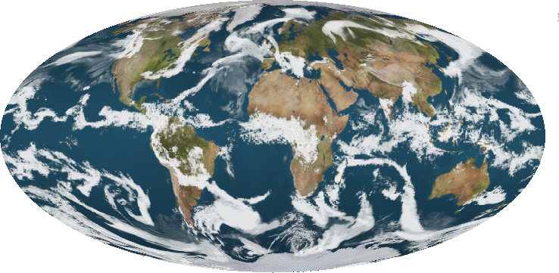
Estimation du Stockage global des simulations IPSL
Stockage brute borne basse ➔ 565 TB
Stockage brute borne haute ➔ 1000 TB
Distribution CMIP5 (25-50%) ➔ (140-280) (250-500) TB
Stockage global ➔ 700-1500 TB
LMDz 0.5° (50 Km)

Slide 7
Gestion des données depuis des années
Principalement centralisée, stockée sur un san
Accès OpenDAP pour les centres de calcul (dods)
Système basique de récupération de données
Accès à des données brutes
Sécurité/Authentification/Restriction d’accès aux données : pas un problème
Pas de post-processing à la demande
Pas d’intégration des metadata
Ne supporte pas les requêtes d’interrogation de haut niveau

Slide 8
Gestion des données par Prodiguer
Bouger les données un minimum, les garder proche des centres de calcul d’origine quand c’est possible
  Protocole d’accès aux données, liens forts avec les centres de calcul
Quand on doit bouger les données, le faire vite et avec un minimum d’intervention humaine
  Management des ressources de stockage, réseaux rapides
Garder une trace de ce que l’on a, de ce qui est sur “deep storage”, suivi des accès
  Metadata et Catalogues de données
Exploiter une fédération de sites
  Couche logicielle Earth System Grid

Slide 9
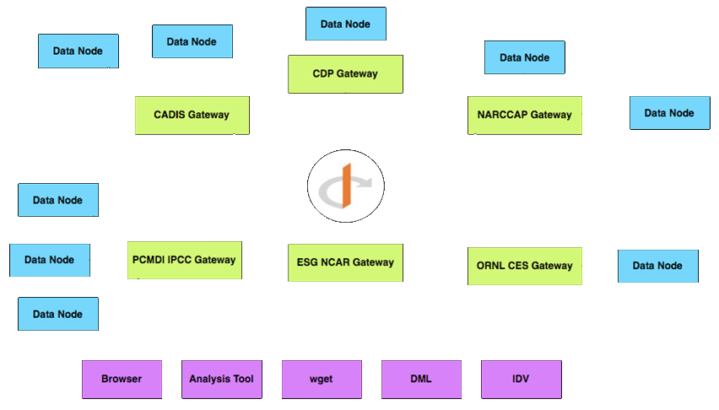
Fédération de sites Earth System Grid

Slide 10
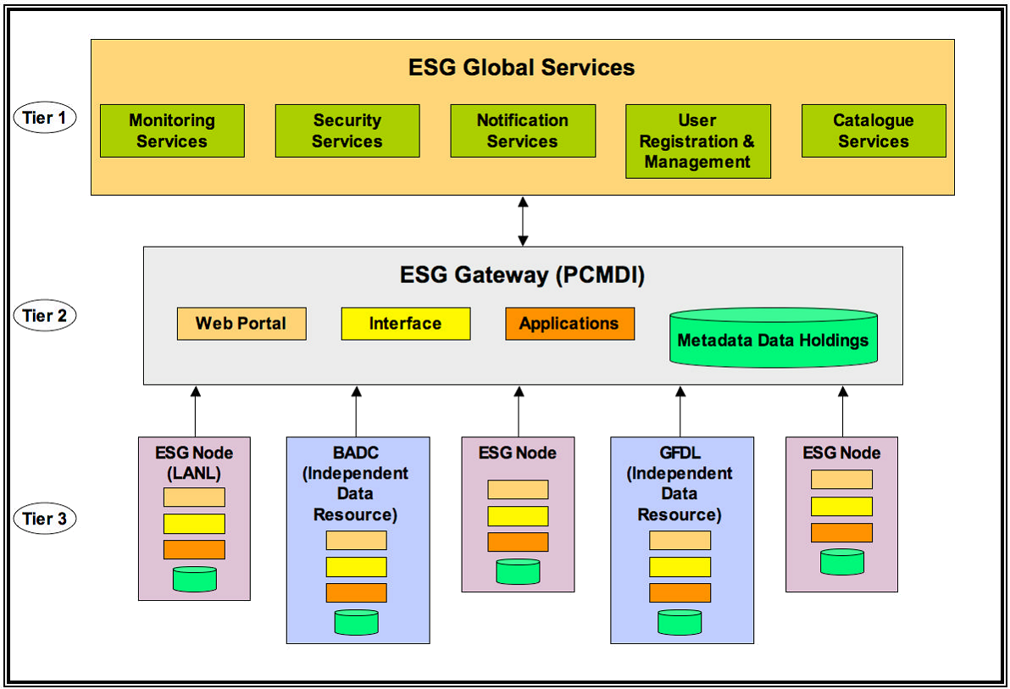
Earth System Grid en 3 Tiers.

Slide 11
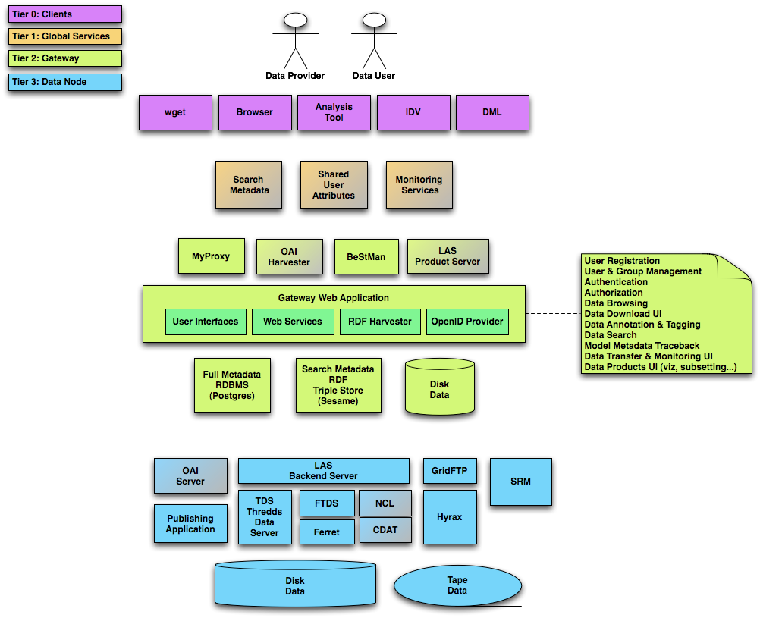
Architecture Earth System Grid

Slide 12
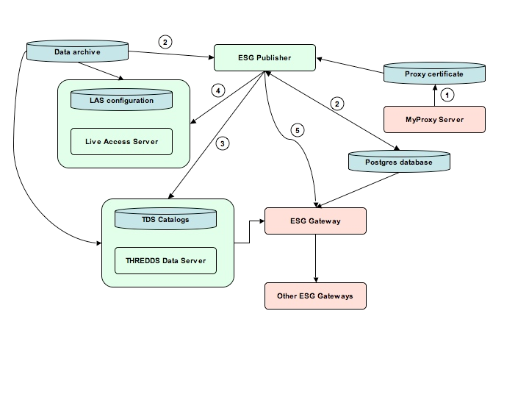
Publication des données par les “data nodes”

Slide 13
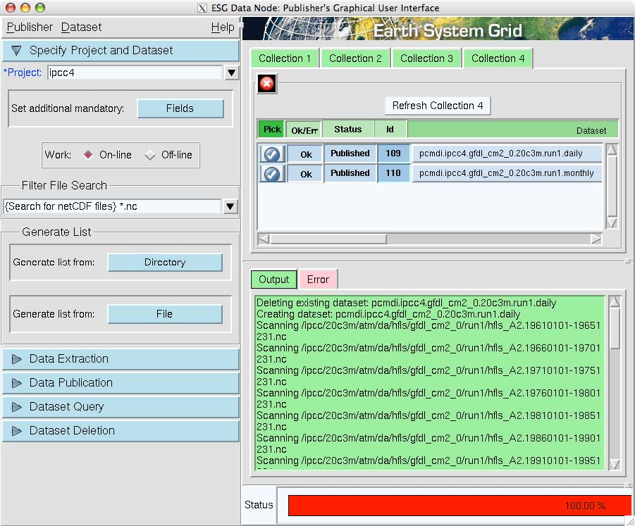
ESG Data Node Publisher GUI

Slide 14
Conclusions
Étroite collaboration avec les centres de calculs
Espace de stockage adéquate (cache système, disponibilité des fichiers)
Interconnections des centres de calcul (utilisation croisée des données)
Logiciel de Tiers3 ESG sur les centres
  Installation couche logicielle
  Ouverture de services

Slide 15
Perspectives
La réponse Européenne à la prolifération des simulations de modèles climatique s’écrit en partenariat avec les américains du consortium ESG-CET.
Venir en support de CMIP5 requiert un travail sur l’environnement logiciel, le stockage de données, leur manipulation, la distribution aux utilisateurs ET de décrire les simulations, leurs contextes, et les données résultats.
Financement national (pour le stockage des données CMIP5/AR5), et le support au travail de distribution des données.
Un certain nombre d’initiatives de financement Européenne majeure, parmi lesquelles:
Financement CE pour développer les infrastructures:
  METAFOR
  IS-ENES (et d’autres financements nationaux en support d’IS-ENES).

